Slide 1


Ogólnopolskie Forum Spółdzielni Energetycznych
Wydział Transformacji Energetycznej
12 lutego 2026 r.

Slide 2

Kierunki rozwoju energetyki odnawialnej w Wodach Polskich
Wody Polskie są państwową osobą prawną, która
od 1 stycznia 2018 r. jest głównym podmiotem odpowiedzialnym za gospodarkę wodną na mocy ustawy Prawo wodne.
Przyjęcie Kierunków rozwoju energetyki odnawialnej
w Państwowym Gospodarstwie Wodnym Wody Polskie wynika z potrzeby wdrożenia przemyślanego planu na efektywne funkcjonowanie istniejącej infrastruktury, jak również wykorzystanie nowych możliwości
i potencjałów, przy minimalizacji lub neutralizacji niekorzystnych zjawisk środowiskowych, przestrzennych i ekonomicznych związanych z budową nowych odnawialnych źródeł energii.
ograniczony wpływ na środowisko
konkurencyjność i efektrywność energetyczna
bezpieczeństwo energetyczne
wykorzystanie istniejącego mienia Skarbu Państwa

Slide 3
Struktura Wód Polskich i odpowiedzialność za realizację projektów OZE
Działalność gospodarcza:
koordynacja i realizacja projektów energetycznych w strukturze Wód Polskich
rozwój OZE w obiektach pozostających
w administracji Wód Polskich
działania realizowane na podstawie art. 240 ust. 6 Prawa Wodnego
wsparcie merytoryczne w zakresie hydroenergetyki i innych OZE w ramach Wód Polskich
występuje w roli inwestora
Urząd m.in..:
gospodarowanie mieniem Skarbu Państwa
w administracji Wód Polskich
udostępnianie obiektów/terenów dla przedsięwzięć (w tym energetycznych)
obsługa relacji majątkowych z podmiotami zewnętrznymi
obsługa umów dotyczących korzystania
z obiektów i gruntów
kwestie własnościowe i majątkowe
wydawanie decyzji administracyjnych

Slide 4
Lokalizacje do wykorzystania przez potencjalnych inwestorów
Udostępniony na stronie internetowej Wód Polskich wykaz nie uwzględnia:
  technologii,
  zamierzeń inwestycyjnych,
  zasadności ekonomicznej przedsięwzięcia,
  warunków środowiskowych.
W przypadku podjęcia w przyszłości decyzji o energetycznym korzystaniu z wód przy wykorzystaniu ujętych
w zestawieniu urządzeń wodnych niezbędne jest przeprowadzenie przez potencjalnego inwestora indywidualnej oceny technicznej, prawnej i ekonomicznej dla każdej z planowanych lokalizacji. Wody Polskie nie prowadzą działań związanych z rekomendowaniem ani wskazywaniem lokalizacji poszczególnym inwestorom. Do inwestora należy ocena potencjału lokalizacji dopasowana do zamierzonych efektów i opłacalności ekonomicznej inwestycji.

Slide 5
Lokalizacje do wykorzystania przez potencjalnych inwestorów
Urządzenie piętrzące pełnią funkcje nadrzędne:
bezpieczeństwo hydrotechniczne i przeciwpowodziowe,
retencja i kształtowanie zasobów wodnych,
utrzymanie warunków hydrologicznych,
funkcje gospodarcze (np. żegluga),
cele środowiskowe.
Energetyka wodna ma charakter funkcji towarzyszącej nie stanowi funkcji nadrzędnej obiektu hydrotechnicznego!
Istniejąca infrastruktura – dlaczego nie ma prostych odpowiedzi:
ok 3 800 urządzeń piętrzących na wodach publicznych z ok 16 000,
obiekty o zróżnicowanych parametrach technicznych i środowiskowych,
potencjał dotyczy głównie małych i średnich spadów,
produkcja energii zależna od hydrologii,
każda lokalizacja wymaga indywidulanej weryfikacji technicznej i środowiskowej.

Slide 6
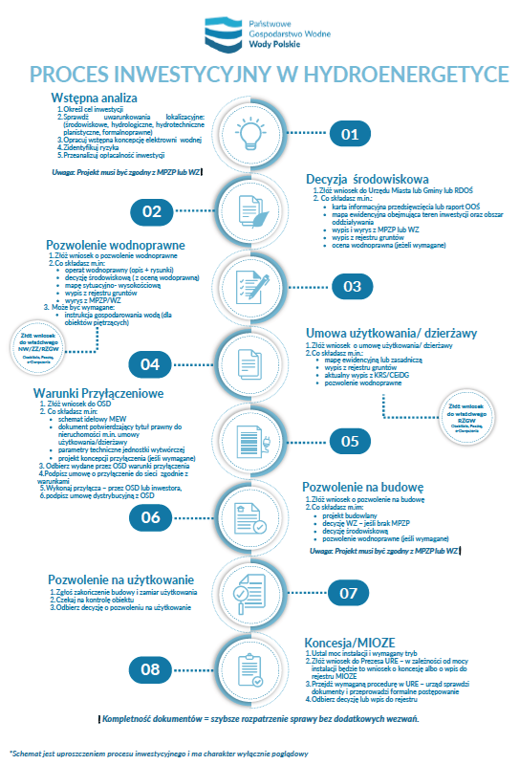

Slide 7
Lokalizacje do wykorzystania przez potencjalnych inwestorów
Elektrownia wodna funkcjonuje jako element gospodarowania wodami. Jej działanie wiąże się z:
oddziaływaniem na przepływy cieku,
wpływem na warunki hydrologiczne poniżej obiektu,
konicznością zachowania ciągłości ekologicznej rzeki,
powiązaniem z funkcjonowaniem budowli piętrzącej,
parametry pracy elektrowni wodnej są podporządkowane reżimowi hydrologicznemu obiektu, a nie potrzebom produkcji energii.
Podstawą funkcjonowania jest pozwolenie wodnoprawne, określające warunki korzystania z wód oraz zasady pracy urządzeń w reżimie hydrologicznym.

Slide 8
Pytania
Włączenie elektrowni wodnych Wód Polskich do bilansowania energii w spółdzielniach energetycznych
  państwowa osoba prawna
  realizacja zadań publicznych w gospodarce wodnej
  prowadzenie projektów OZE na podstawie art. 240 ust. 6 Prawa wodnego
Identyfikowane ryzyka:
Brak jednoznacznej podstawy ustawowej
Zasad gospodarowania mieniem publicznym
Rozbieżność między zadaniami publicznymi Wód Polskich a celem spółdzielni
Wody Polskie mogą współpracować z podmiotami lokalnymi, ale udział jako członek spółdzielni energetycznej wymagałby wyraźniej podstawy ustawowej.

Slide 9
Pytania
Zmiana rozporządzenia sprawie przedsięwzięć mogących znacząco oddziaływać na środowisko
Stanowisko Wód Polskich zostało przedstawione w odpowiedzi na wystąpienie branżowej organizacji dotyczącej propozycji zmian w rozporządzeniu w sprawie przedsięwzięć mogących znacząco oddziaływać na środowisko – wyłączenie budowanych/przebudowywanych elektrowni wodnych do 1 MW z obowiązku uzyskania decyzji środowiskowej.
Wody Polskie wskazały:
brak podstaw do systemowego wyłączania małych elektrowni wodnych realizowanych na istniejących spiętrzeniach z obowiązku oceny oddziaływania na środowisko;
także modernizacja lub instalowanie urządzeń energetycznych na istniejących obiektach piętrzących może powodować zmiany hydrologiczne i środowiskowe;
zasadne pozostaje podejście oparte na indywidualnej analizie planowanego zamierzenia.

Slide 10
Ogólnopolskie Forum Spółdzielni Energetycznych
Wydział Transformacji Energetycznej
12 lutego 2026 r.

